Slide 1
ПРИВЕТ !!!
Добрый день дорогие ученики! Хочу поздравить всех учеников Республики Сербской, а особенно моих учеников из Кнежева и Имльяни. Mеня зовут Dушанка Пилипович. Сегодня я ваша учительница русского языка.

Slide 2
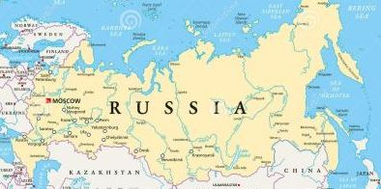
Россия
Россия - самая большая по площади страна в мире.
Она занимает восточную часть Европи и северную часть Азии.

Slide 3
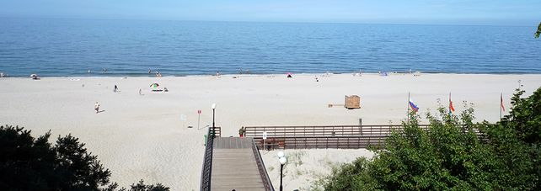
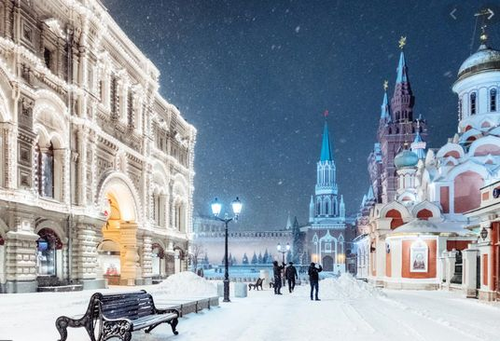
Жаркое лето и снежная зима
Благодаря огромной территории Россия граничит со многими государствами. Часть территории страны, лежит в условиях вечной мерзлоты. Южные области находятся в жарком субтропическом поясе, что благоприятно влияет на туризм России. Практически совместно для государства характерно жаркое лето и снежная зима.

Slide 4
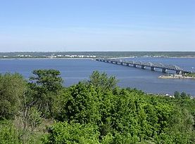
Морях и реки
Кроме континентальной части России принадлежит ряд островов расположение преимущественно в северных морях.
Россия омывается водами 13 морей. Российская территория богата залежами полезных ископаемых: нефть,газ,различные металлы и другие.
Также ей принадлежит примерно 1/5 мировых запасов древесины,ведь леса занимают почти половину территории страны.
Самые известные полноводные реки России: Волга, Дон, Обь, Лена, Енисей, Амур и другие

Slide 5
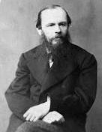
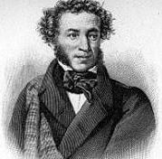
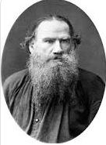
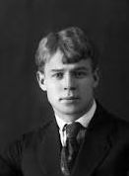
Россия родина известных писателей, поэтов, учёных как на пример:
Dостойевский,
Пушкин,
Толстой,
Јесењин...

Slide 6
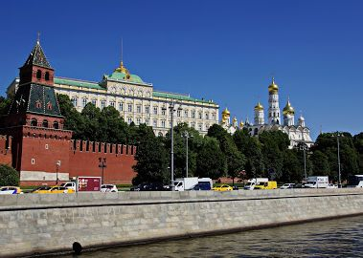
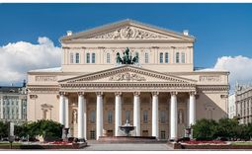
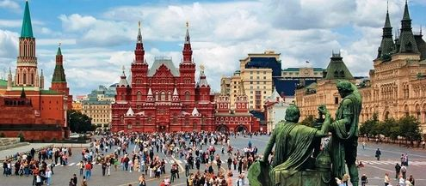
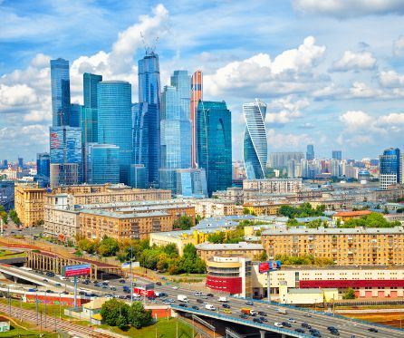
Москва
Столица России Москва Я не буду вам рассказывать о Москве, а посмотрите картинки.
текст На уроке географии на 97. странице.

Slide 7
Dомашнее задание
И на домашнее задание выучите читать и перовидь
"На уроке географии" на 97. странице.

